Slide 1
経営で成功するための
役務
開業
HANDBOOK
開業の流れ
編
開業までの流れを8ステップで紹介！
美容室・エステサロン・整体院で
店舗を持ちたい方は必見なのです！

Slide 2
事業計画書
1
事業計画書とは、その名のとおり事業の計画が示された書類です。経営者の事業イメージを「計画書」に落とし込むことで、取引先や出資者に対し、経営目的を明確化させることができます。
店舗をオープンするとき、開業費用を自己資金だけでまかなえることはレアケースなのです。多くの方は、銀行や公庫からの融資によって開業費用を工面するです。ただし、銀行や公庫も無条件で融資してくれるわけではないのです。融資を受けるためには、審査をパスすることが条件です。このとき、事業の将来性や魅力を伝えるために事業計画書が必要
なのです！

Slide 3
資金調達
2
資金面の計画を立てることは、長く店舗を続けるために非常に重要です。開業費用だけではなく、その後の運営コストや税金についてもあらかじめ知っておきましょう。
開業する前に、利益率について知っておくことが必要不可欠なのです。利益率とは売上高に対して、手元に利益がいくら残るかを数値に表したものです。実は、利益率を上げる方法は3つあるのです。「集客率を上げること」「客単価を上げること」「各種費用を抑えること」です。利益率から目標売上を達成できているか、ムダな費用がないかを把握する
ことが重要なのです！

Slide 4
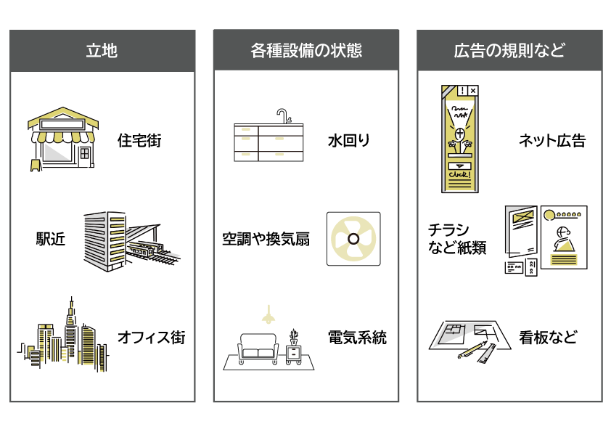
物件選定
3
どのような立地や物件でオープンするかは、その後の経営に大きく影響します。多くの方に愛される店舗にするためには、ターゲットに合わせたロケーションや店舗づくりが重要です。
「居抜き物件」もオススメです。居抜き物件とは、前の入居者もそこで同じ業種の店舗を営んでいた物件なのです。前の入居者が残した内装そのまま使えるなら、開業費用の削減にもつながるです。ただし、前の入居者が、なぜ閉店に至ったのかを確認しておくことが大切なのです。「お客様が伸び悩んで閉店した」のなら、立地に問題がある可能性もある
ため注意するです！

Slide 5
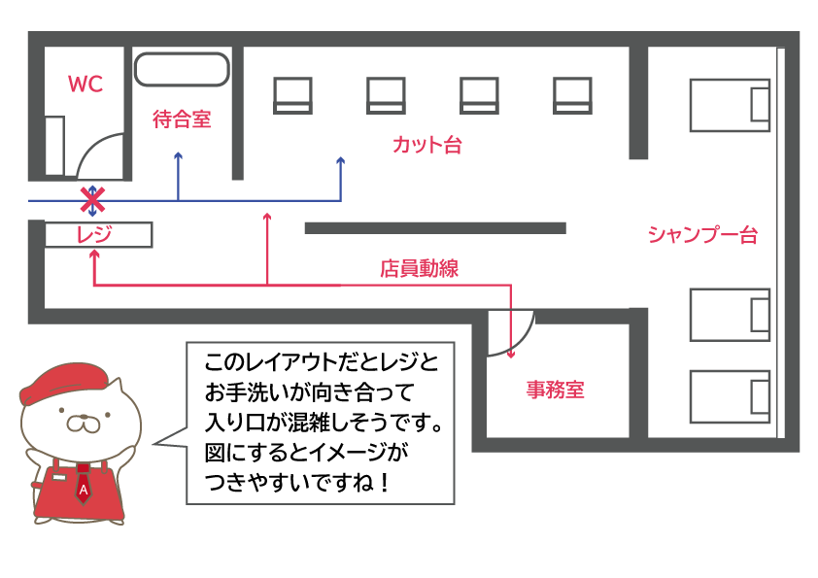
店舗レイアウト・デザイン
4
お客様が来店しやすく、従業員にとっても使いやすい店内レイアウトの設計は非常に重要です。中でも、お客様や従業員の店内移動を意識した「動線」の考え方は特に大切です。
店舗のデザインには、コンセプトも重要なのです。事業計画書に、全体のコンセプトをはっきりと書いておくのです。そうしないと、顧客ニーズをつかみきれず、開業後すぐに路線変更を余儀なくされるです。どんなお客様に商品やサービスを提供したいのか、年齢・性別・趣味・好みなどを分析して、ターゲットの雰囲気にあった店舗デザインを具体的にイメージ
するです！

Slide 6
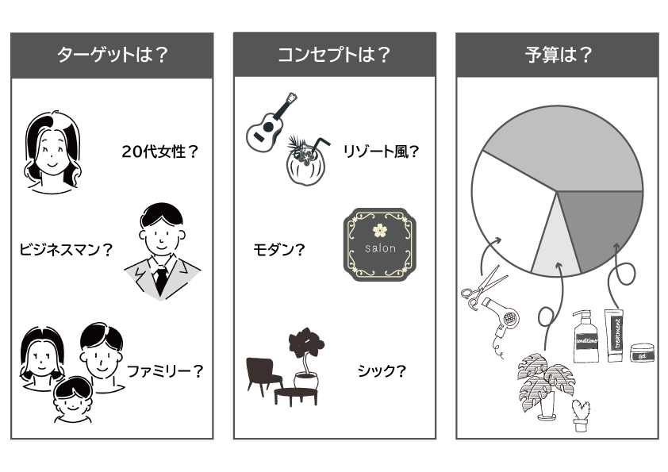
器具・備品選定
5
施術・サービスに使用する器具や備品の色、デザインを選ぶ際には、常にコンセプトに沿ったものであることが大切です。統一感を意識し、決して個人的趣味で選ばないように注意しましょう。
まずは、最低限の器具や備品を用意するです。開業するときは、どうしてもたくさん用意したくなるものですが、最初から全てを準備しておく必要はないのです。キーワードは、「どのように支出を抑えてお金を残すか」なのです。例えば、仕切りカーテンや施術台は中古品やレンタルを採用してみるです。
領収書や納品書など、こだわりのないアイテムは
100円ショップで揃えるです！

Slide 7
スタッフ採用・教育
6
スタッフには仕事を覚えてもらうだけではなく、長期にわたって働き続けてもらえるような教育を行うことが重要です。お客様目線で協力し合えるような店舗づくりを心がけていきましょう。
スタッフの教育では、どのように教えればスピーディに理解し、店頭業務に落とし込めるのかを考えるです。まずは、店舗の規則や基準を統一し、分かりやすい文章・イラスト・写真を載せたマニュアルを作成するです。そして、何か新しいことにチャレンジするなら、ひとつずつ始めるです。スタッフの質問や疑問に、しっかり耳を傾けてスタッフと一緒に成長する
です！

Slide 8
集客・プロモーション
7
店舗の準備が整ったら、集客のための経路を確保します。近隣地域へ開業を知らせるポスティングや、Webによる集客は欠かせません。近年ではGoogleマップへの店舗情報登録も有効です。
▢ チラシ
▢ DM
▢ Googleマップ
▢ ポータルサイト
▢ SNS
etc…
ポータルサイトへの登録もオススメです。ポータルサイトとは、 「ホットペッパービューティー」や「エキテン」など、複数の店舗の情報をまとめて掲載している総合サイトです。ポータルサイトに登録することで、多くの方に知ってもらえるです。ただし、同業他社も数多く掲載されている中で比較されるため、店舗独自の個性や強みをアピールする必要があるです！

Slide 9
届出
8
オープンの日が決まったら、「開業届」を提出しましょう。開業届とは、事業を開くために必要な税務所への申請書のことです。開業届を提出することで公的に事業を始めることができます。
開業届は、事業を開始してからひと月以内に最寄りの税務署へ届け出る必要があるです。しかし、開業届を提出しなくても法的に罰せられることはないのです。ただし、エステサロンで提供するメニューにマッサージやマツエク、顔剃りを含めたりすると、別途保健所への届出や許可申請の義務が発生する場合があるです！

Slide 10
サイト名 | キギョウエール https://kigyo-yell.com/
会社名 | アルファノート株式会社
所在地 | 〒163-6012 東京都新宿区西新宿6-8-1 住友不動産新宿オークタワー12階
連絡先 | TEL：03-5909-1552（代表） FAX：050-3730-8943
代表者 | 川端 一行
企業サイト | https://www.alpha-note.co.jp/

